Slide 1

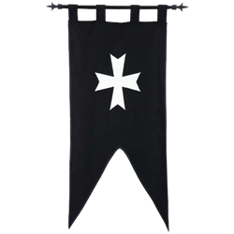





Gonzalo Pérez Martín
Daniel García-Villarrubia López-Menchero

Slide 2

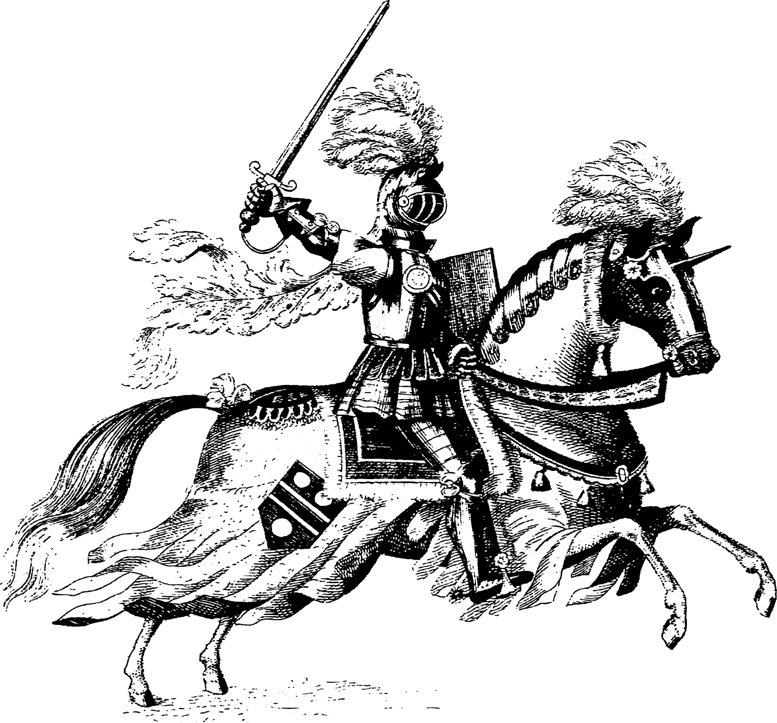
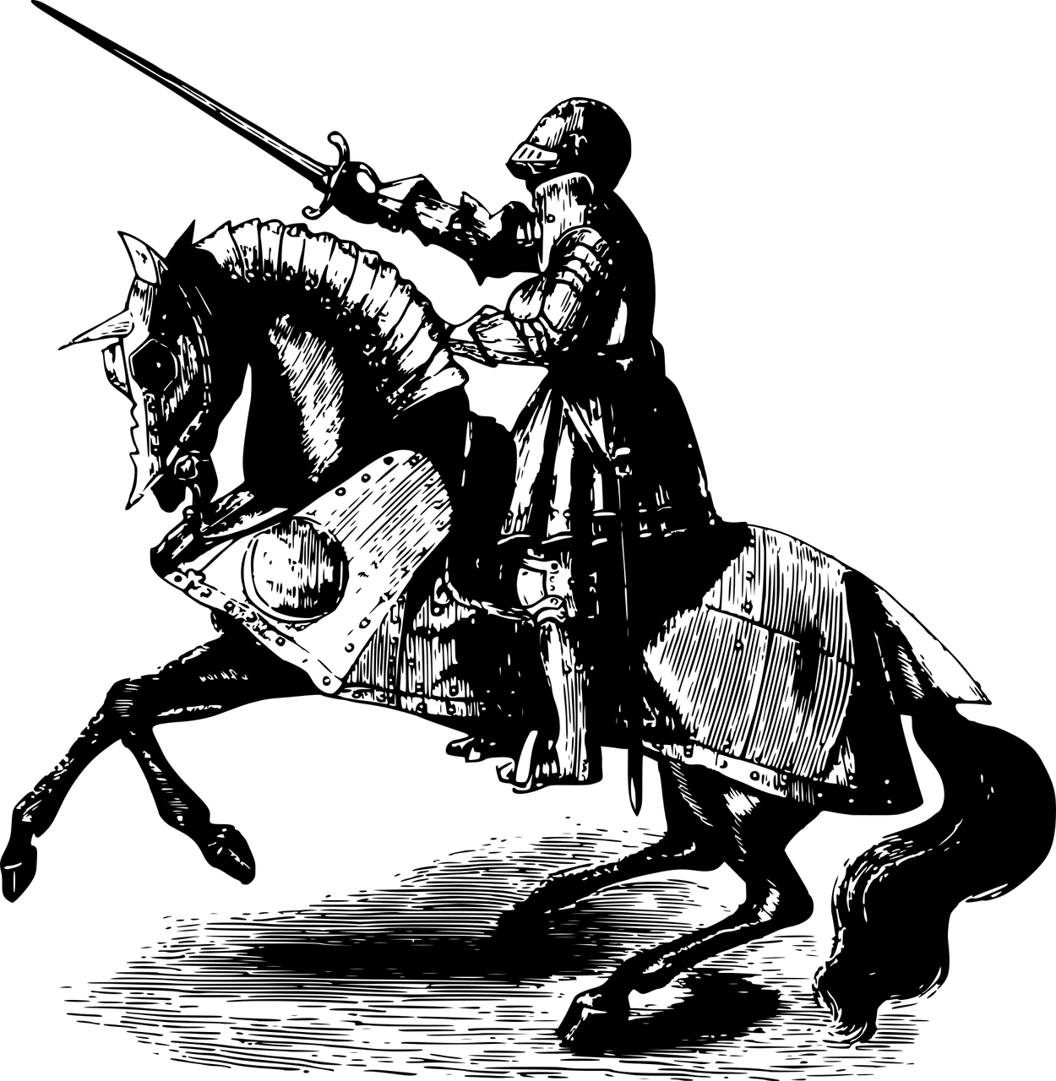

Slide 3
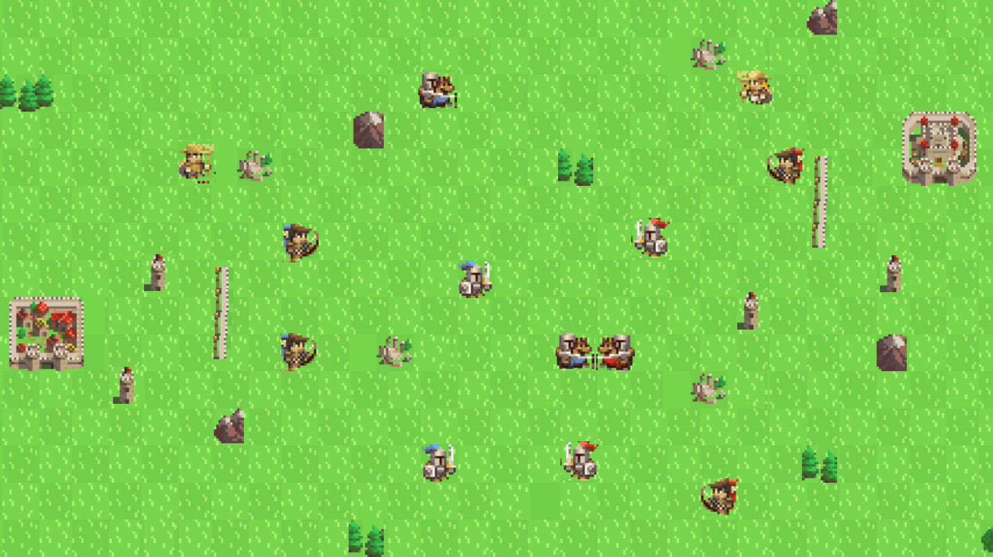

Slide 4
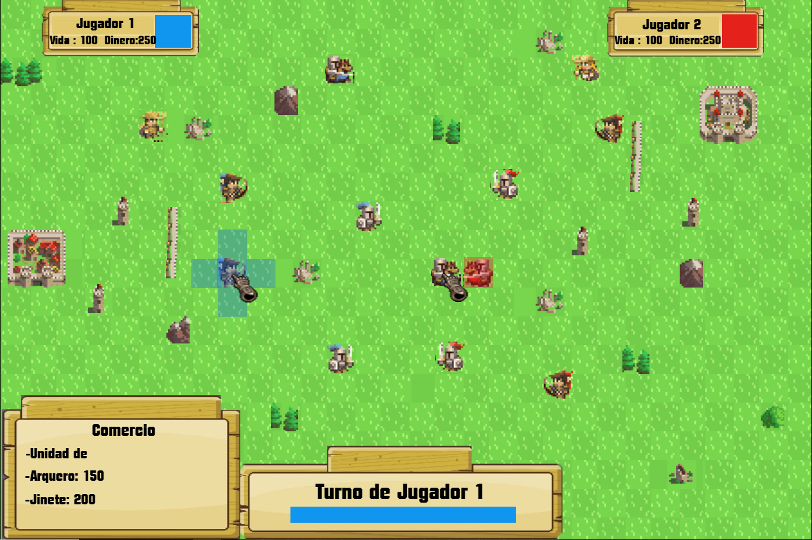

Slide 5
Clases
Mapa
Jugador
Unidad
Unidad Humana
Ciudad
Muralla
Torre de vigilancia
Edificio
Trabajador
Combate
Arquero
Jinete
Soldado
Cursor
GameManager
Casilla

Slide 6

FIN

